Slide 1

Разработка на софтуер
Лекция 2 – Version Control
Милен Спасов

Slide 2
Какво е version control система
Система, която проследява и записва промените по даден файл или набор от файлове (repository)
Поддържа пълна история на всички промени по всеки файл в проекта
Улеснява интеграцията, създаването и управлението на софтуерни версии
Видове version control системи
Централизирани
Дистрибутирани
Примери:
Централизирани: CVS, Subversion
Дистрибутирани: Git, Mercurial, Bazaar

Slide 3
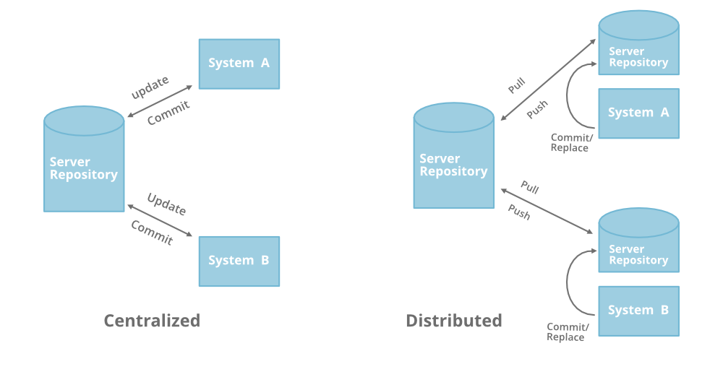
Centralized vs. Distributed version control
Предимства на дистрибутираните системи:
Програмистите могат да работят без постоянна връзка помжду си
Множество пълни копия на проекта служат и като backup
Бързо и лесно merge-ване и разрешаване на конфликти

Slide 4

Git
Git e безплатна open source дистрибутирана система, подходяща както за малки, така и за големи проекти и екипи
В момента Git е практически без аналог и най-широко използваната система при стартиране на нови проекти
Всяка локална Git директория съдържа пълно копие на repository-то с пълна история
Няма централизиран сървър и не е необходима постоянна връзка между работещите по проекта

Slide 5
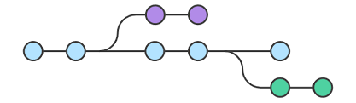
Какво е branch и основни branch-ове във всеки проект
Branch-ът е разклонение на проекта, започващо от даден commit
Commit е всяка промяна в проекта, която някой добавя в repository-то (напр. промяна във файл или добавен/изтрит файл)
Branch-овете позволяват на много хора да работят в паралел по различни функционалности без да си пречат и в последствие да интегрират работата си с тази на останалите
В един обичаен проект е препоръчително да има минимум следните основни бранчове:
Development
QA (или Testing)
Staging (или Pre-Production)
Production (или Master)

Slide 6
Среди за разработка (environments)
Средите за разработка са напълно отделени една от друга, използват различни бази данни и версии на тях се качват по различно време
Development
Използва се от програмистите за нови функционалности
През повечето време нестабилна среда
Testing
Използва се за тестване от QA екипа
По-стабилна версия от development
Staging
Използва се от QA екипа и от клиенти за приемане на нови версии на проекта
Частично реални клиенски данни
Production
Не съдържа клиентски данни
Не съдържа клиентски данни, само тестови
UAT (User Acceptance Testing) – тестове от крайния клиент
Среда използвана активно от клиентите
Съдържа всички клиентски данни
Директна работа с тази среда и директно качване на версии на тази среда е недопустимо
В много случаи програмистите нямат достъп до тази среда

Slide 7

Branching стратегия
При имплементация на нова промяна или функционалност обикновено се прилага следната последователност:
Програмистът взима текущия development branch
От него създава feature branch за необходимата промяна
Имплементира промените
Създава pull request към development branch-a
Друг програмист му прави код ревю
Промяната става част (merge) от development branch-a
Feature branch-a се изтрива
Директно качване в development branch-a без pull request не е добра практика.

Slide 8
Git команди (1)
Проверка на статус на файл – засичане на промени по файлове, нови или премахнати файлове:
git status
Промяна на статуса на файл – добавяне на файл към проекта:
git add filename
Показване на разликите между файлове:
git diff
Премахване на файло от проекта:
git rm filename
Преименуване на файл:
git mv file_from file_to
Създаване на бранч в локалното repository:
git checkout -b branch_name
Изтриване на бранч от локалното repository:
git branch -d branch_name

Slide 9
Git команди (2)
Клониране на съществуващ проект:
git clone URL
Създаване на ново repository:
git init
git add *.*
git commit -m "Initial commit"
git push origin master
Commit на направени промени:
git commit
Commit с коментар (препоръчително):
git commit -m "Comment"
Преглеждане на commit историята:
git log
Преглеждане на разликите във всеки commit:
git log p

Slide 10
Git команди (3)
Промяна на commit без създаване на нов:
git commit -m "Comment" // Създаване на commit
git add filename // Забравен файл към commit
git commit -amend // Добавяне без създаване на нов commit
Публикуване на нашия код в отдалеченото repository:
git push origin branch_name
Изтегляне на нови промени от отдалеченото repository:
git pull
Изтегляне на нови бранчове в локалната директория:
git fetch
Merge-ване на съществуващи паралелни промени, запазвайки историята на промените във всеки от тях:
git checkout dev // Сменяме към development бранча
git pull // Изтегляме последните промени от repository-то
git merge story_1145 // Merge-ваме промените от наш локален бранч в development
git push origin dev // Качваме новия development бранч

Slide 11
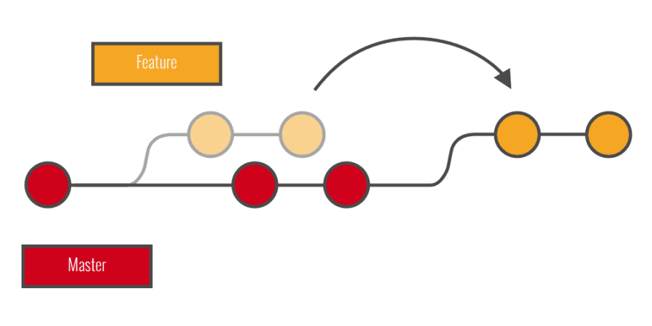
Git команди (4)
Rebasing - преместване на един (или повече) commit към нова базов commit:
git rebase branch_name

Slide 12
Домашно
Допълнителна информация и материали за работа с git:
https://guides.github.com/introduction/git-handbook/
https://www.atlassian.com/git/tutorials
https://www.youtube.com/watch?v=4XpnKHJAok8
https://www.sourcetreeapp.com/

Slide 13


